Slide 1
AD CREATIVE REVIEW REQUEST
오션블루 부가서비스 외부 광고 이미지 검수 요청
안심 클라우드 18 건, 총 18 건
오션블루
2026. 10. 22
01

Slide 2
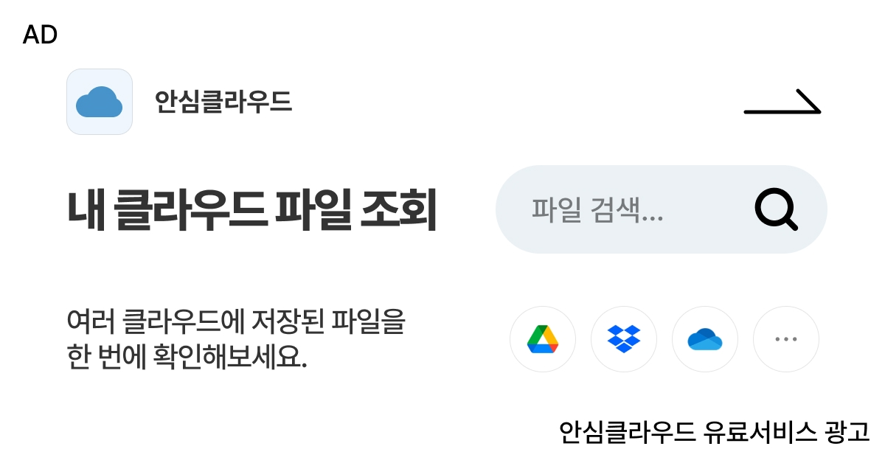
오션블루 · 광고 이미지 검수 요청
검수 소재
통신사 | LG U+
광고 매체 | Google Display Network (GDN)
서비스명 | 안심 클라우드
광고 지면 | Google Display Network (GDN)
노출 일정 | 통신사 검수 완료 후 최종 확정 예정
제작 사이즈 | 1200 × 628
앱 노출 사이즈 | 반응 소재에 따른 오토 리사이징
검수 사유 | 신규 광고 소재
기타 | 광고 표기 영역은 제휴사 가이드에 따름
앱 노출 사이즈: 반응 소재에 따른 오토 리사이징 / 제작 사이즈: 1200 × 628
02

Slide 3
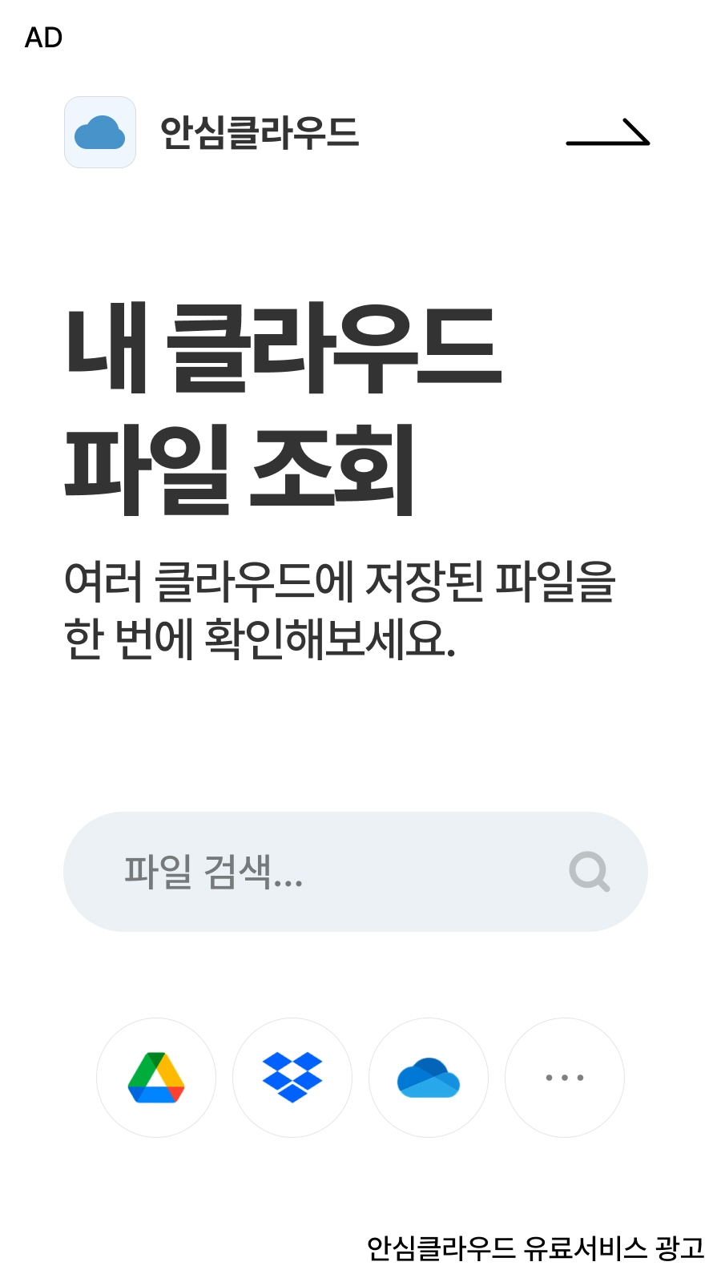
오션블루 · 광고 이미지 검수 요청
검수 소재
통신사 | LG U+
광고 매체 | Google Display Network (GDN)
서비스명 | 안심 클라우드
광고 지면 | Google Display Network (GDN)
노출 일정 | 통신사 검수 완료 후 최종 확정 예정
제작 사이즈 | 900 × 1600
앱 노출 사이즈 | 반응 소재에 따른 오토 리사이징
검수 사유 | 신규 광고 소재
기타 | 광고 표기 영역은 제휴사 가이드에 따름
앱 노출 사이즈: 반응 소재에 따른 오토 리사이징 / 제작 사이즈: 900 × 1600
03

Slide 4
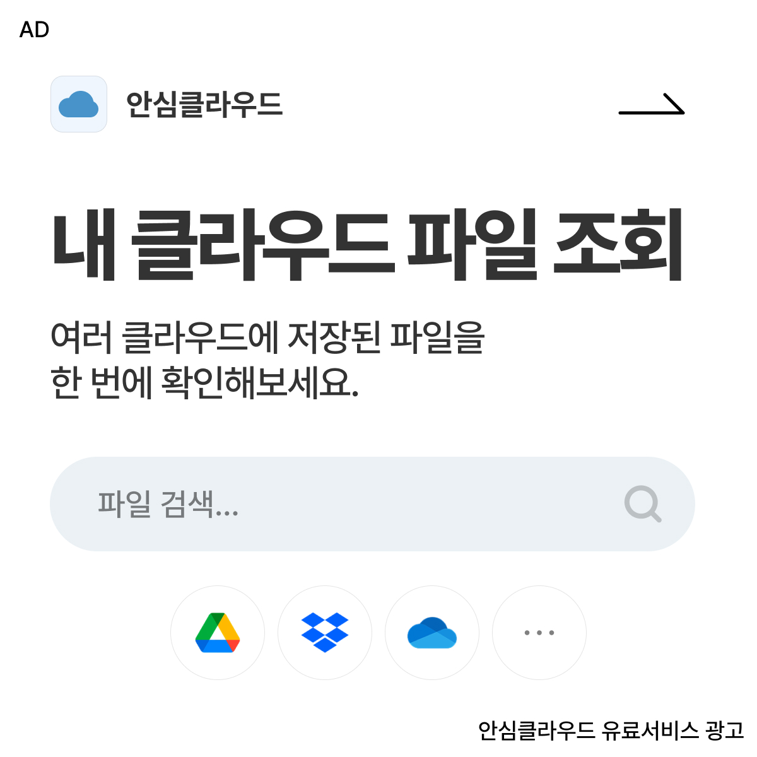
오션블루 · 광고 이미지 검수 요청
검수 소재
통신사 | LG U+
광고 매체 | Google Display Network (GDN)
서비스명 | 안심 클라우드
광고 지면 | Google Display Network (GDN)
노출 일정 | 통신사 검수 완료 후 최종 확정 예정
제작 사이즈 | 1200 × 1200
앱 노출 사이즈 | 반응 소재에 따른 오토 리사이징
검수 사유 | 신규 광고 소재
기타 | 광고 표기 영역은 제휴사 가이드에 따름
앱 노출 사이즈: 반응 소재에 따른 오토 리사이징 / 제작 사이즈: 1200 × 1200
04

Slide 5
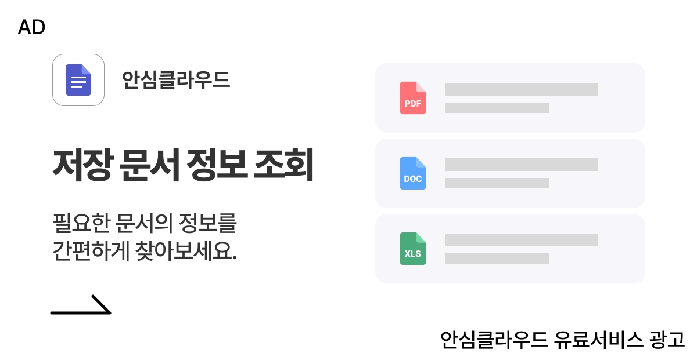
오션블루 · 광고 이미지 검수 요청
검수 소재
통신사 | LG U+
광고 매체 | Google Display Network (GDN)
서비스명 | 안심 클라우드
광고 지면 | Google Display Network (GDN)
노출 일정 | 통신사 검수 완료 후 최종 확정 예정
제작 사이즈 | 1200 × 628
앱 노출 사이즈 | 반응 소재에 따른 오토 리사이징
검수 사유 | 신규 광고 소재
기타 | 광고 표기 영역은 제휴사 가이드에 따름
앱 노출 사이즈: 반응 소재에 따른 오토 리사이징 / 제작 사이즈: 1200 × 628
05

Slide 6
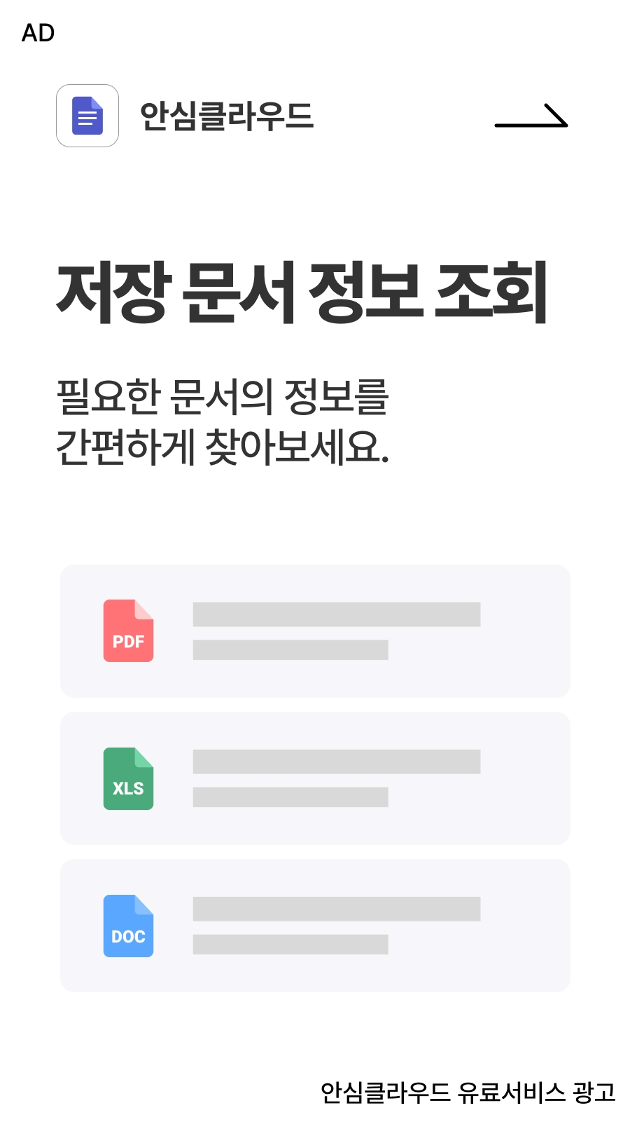
오션블루 · 광고 이미지 검수 요청
검수 소재
통신사 | LG U+
광고 매체 | Google Display Network (GDN)
서비스명 | 안심 클라우드
광고 지면 | Google Display Network (GDN)
노출 일정 | 통신사 검수 완료 후 최종 확정 예정
제작 사이즈 | 900 × 1600
앱 노출 사이즈 | 반응 소재에 따른 오토 리사이징
검수 사유 | 신규 광고 소재
기타 | 광고 표기 영역은 제휴사 가이드에 따름
앱 노출 사이즈: 반응 소재에 따른 오토 리사이징 / 제작 사이즈: 900 × 1600
06

Slide 7
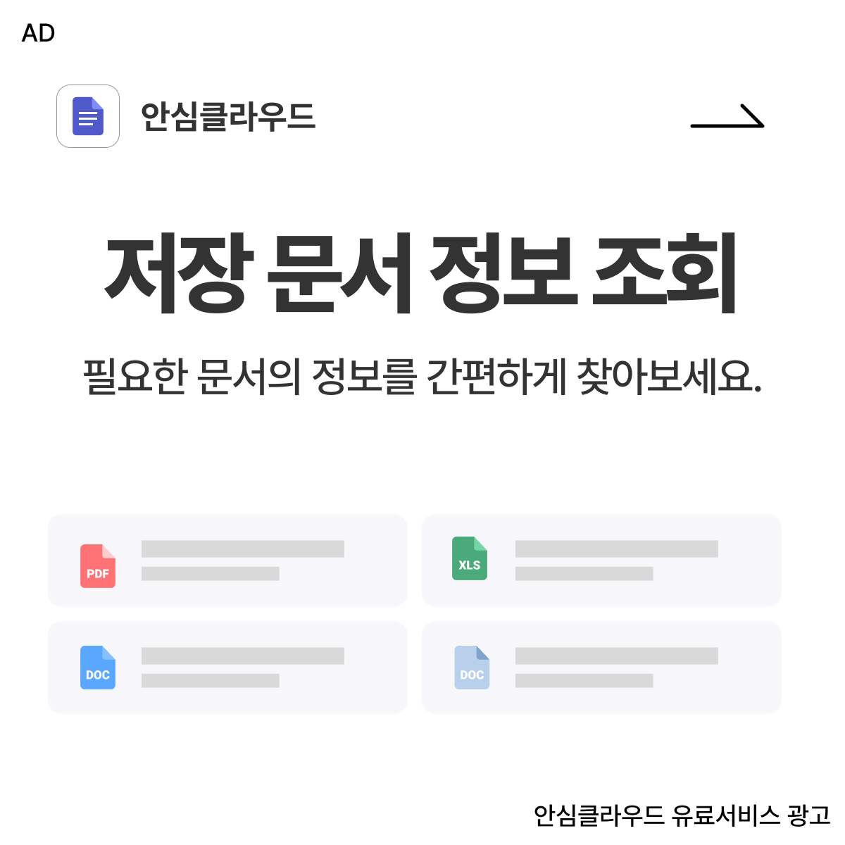
오션블루 · 광고 이미지 검수 요청
검수 소재
통신사 | LG U+
광고 매체 | Google Display Network (GDN)
서비스명 | 안심 클라우드
광고 지면 | Google Display Network (GDN)
노출 일정 | 통신사 검수 완료 후 최종 확정 예정
제작 사이즈 | 1200 × 1200
앱 노출 사이즈 | 반응 소재에 따른 오토 리사이징
검수 사유 | 신규 광고 소재
기타 | 광고 표기 영역은 제휴사 가이드에 따름
앱 노출 사이즈: 반응 소재에 따른 오토 리사이징 / 제작 사이즈: 1200 × 1200
07

Slide 8
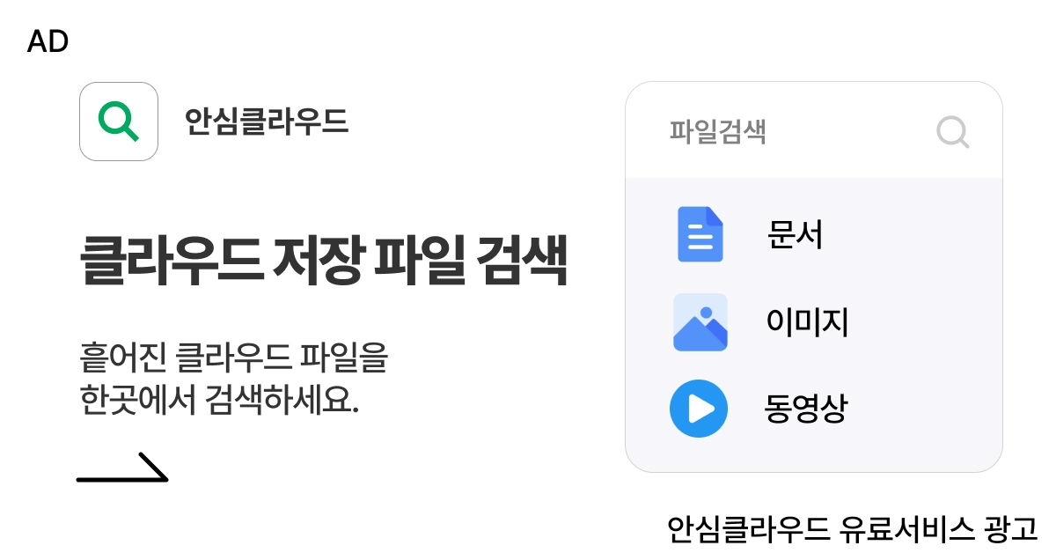
오션블루 · 광고 이미지 검수 요청
검수 소재
통신사 | LG U+
광고 매체 | Google Display Network (GDN)
서비스명 | 안심 클라우드
광고 지면 | Google Display Network (GDN)
노출 일정 | 통신사 검수 완료 후 최종 확정 예정
제작 사이즈 | 1200 × 628
앱 노출 사이즈 | 반응 소재에 따른 오토 리사이징
검수 사유 | 신규 광고 소재
기타 | 광고 표기 영역은 제휴사 가이드에 따름
앱 노출 사이즈: 반응 소재에 따른 오토 리사이징 / 제작 사이즈: 1200 × 628
08

Slide 9
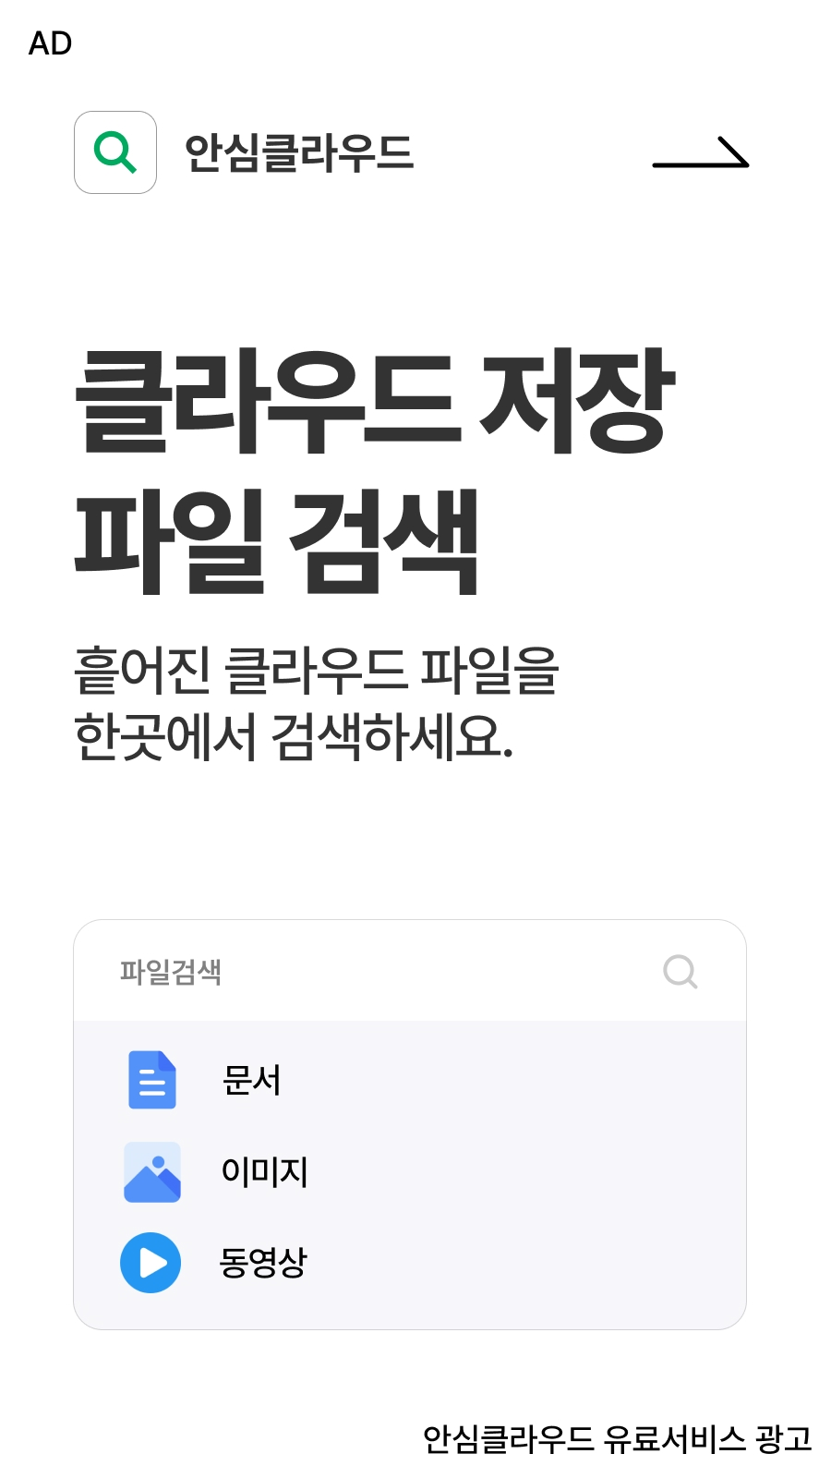
오션블루 · 광고 이미지 검수 요청
검수 소재
통신사 | LG U+
광고 매체 | Google Display Network (GDN)
서비스명 | 안심 클라우드
광고 지면 | Google Display Network (GDN)
노출 일정 | 통신사 검수 완료 후 최종 확정 예정
제작 사이즈 | 900 × 1600
앱 노출 사이즈 | 반응 소재에 따른 오토 리사이징
검수 사유 | 신규 광고 소재
기타 | 광고 표기 영역은 제휴사 가이드에 따름
앱 노출 사이즈: 반응 소재에 따른 오토 리사이징 / 제작 사이즈: 900 × 1600
09

Slide 10
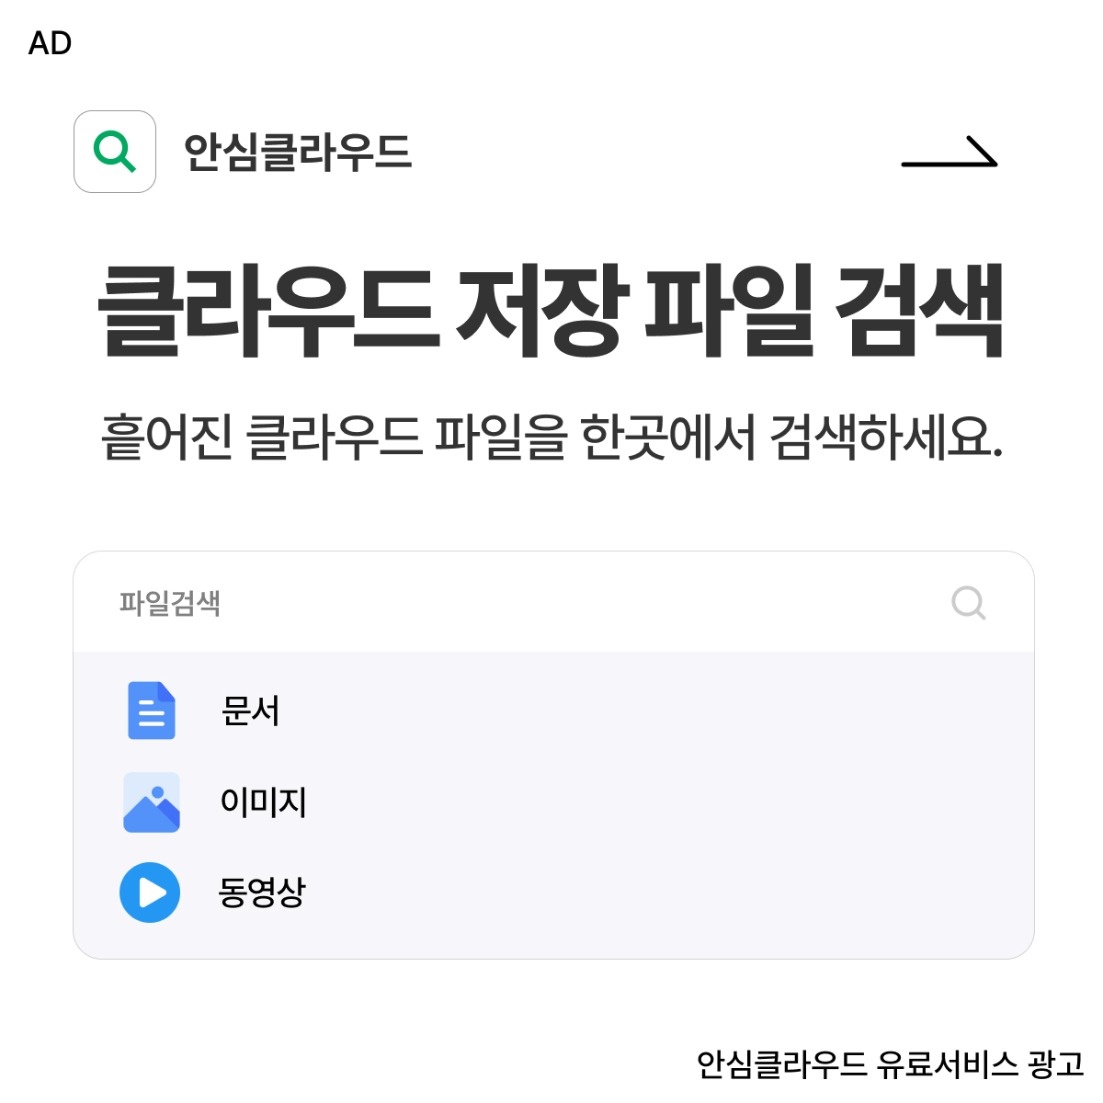
오션블루 · 광고 이미지 검수 요청
검수 소재
통신사 | LG U+
광고 매체 | Google Display Network (GDN)
서비스명 | 안심 클라우드
광고 지면 | Google Display Network (GDN)
노출 일정 | 통신사 검수 완료 후 최종 확정 예정
제작 사이즈 | 1200 × 1200
앱 노출 사이즈 | 반응 소재에 따른 오토 리사이징
검수 사유 | 신규 광고 소재
기타 | 광고 표기 영역은 제휴사 가이드에 따름
앱 노출 사이즈: 반응 소재에 따른 오토 리사이징 / 제작 사이즈: 1200 × 1200
10

Slide 11
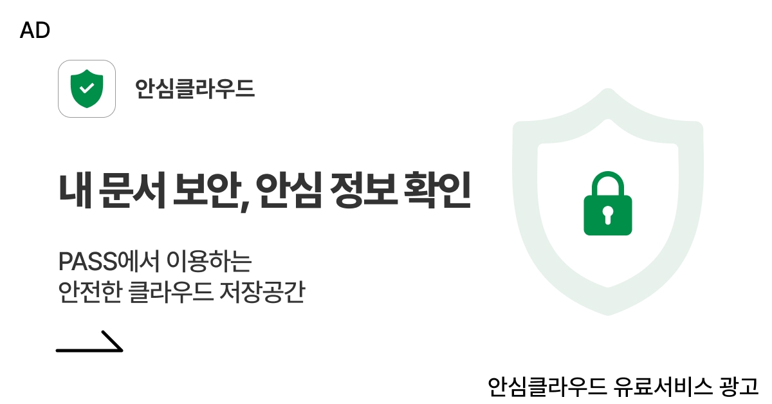
오션블루 · 광고 이미지 검수 요청
검수 소재
통신사 | LG U+
광고 매체 | Google Display Network (GDN)
서비스명 | 안심 클라우드
광고 지면 | Google Display Network (GDN)
노출 일정 | 통신사 검수 완료 후 최종 확정 예정
제작 사이즈 | 1200 × 628
앱 노출 사이즈 | 반응 소재에 따른 오토 리사이징
검수 사유 | 신규 광고 소재
기타 | 광고 표기 영역은 제휴사 가이드에 따름
앱 노출 사이즈: 반응 소재에 따른 오토 리사이징 / 제작 사이즈: 1200 × 628
11

Slide 12
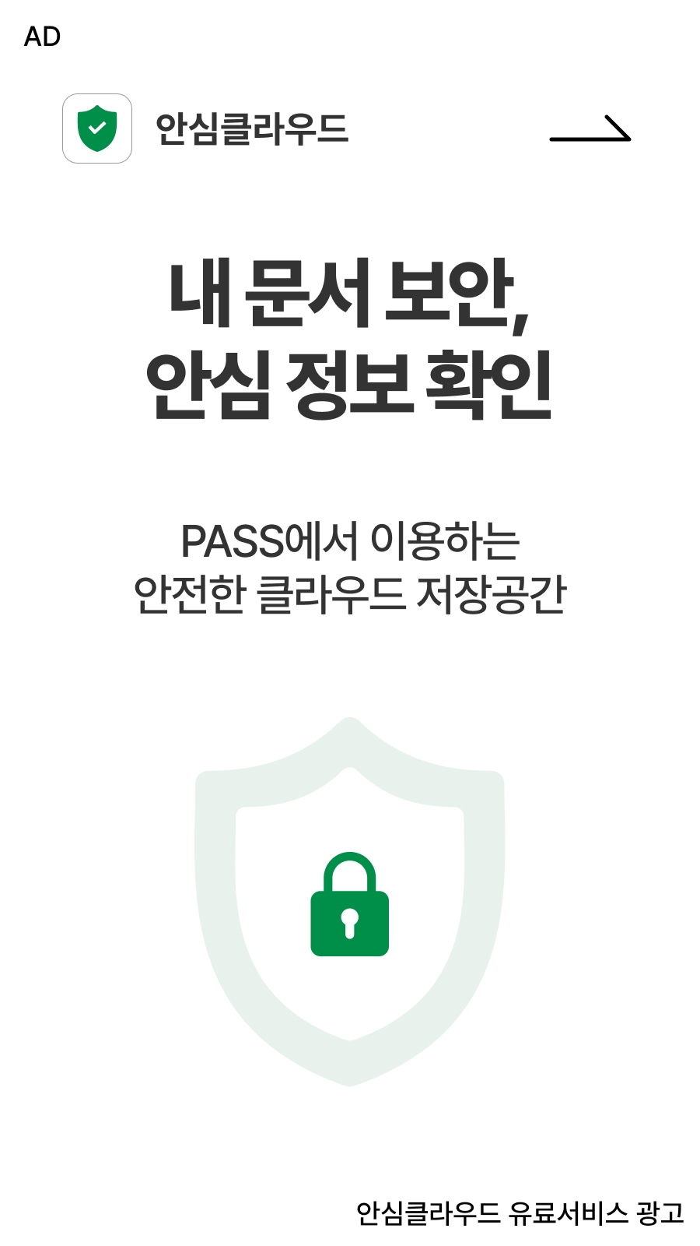
오션블루 · 광고 이미지 검수 요청
검수 소재
통신사 | LG U+
광고 매체 | Google Display Network (GDN)
서비스명 | 안심 클라우드
광고 지면 | Google Display Network (GDN)
노출 일정 | 통신사 검수 완료 후 최종 확정 예정
제작 사이즈 | 900 × 1600
앱 노출 사이즈 | 반응 소재에 따른 오토 리사이징
검수 사유 | 신규 광고 소재
기타 | 광고 표기 영역은 제휴사 가이드에 따름
앱 노출 사이즈: 반응 소재에 따른 오토 리사이징 / 제작 사이즈: 900 × 1600
12

Slide 13
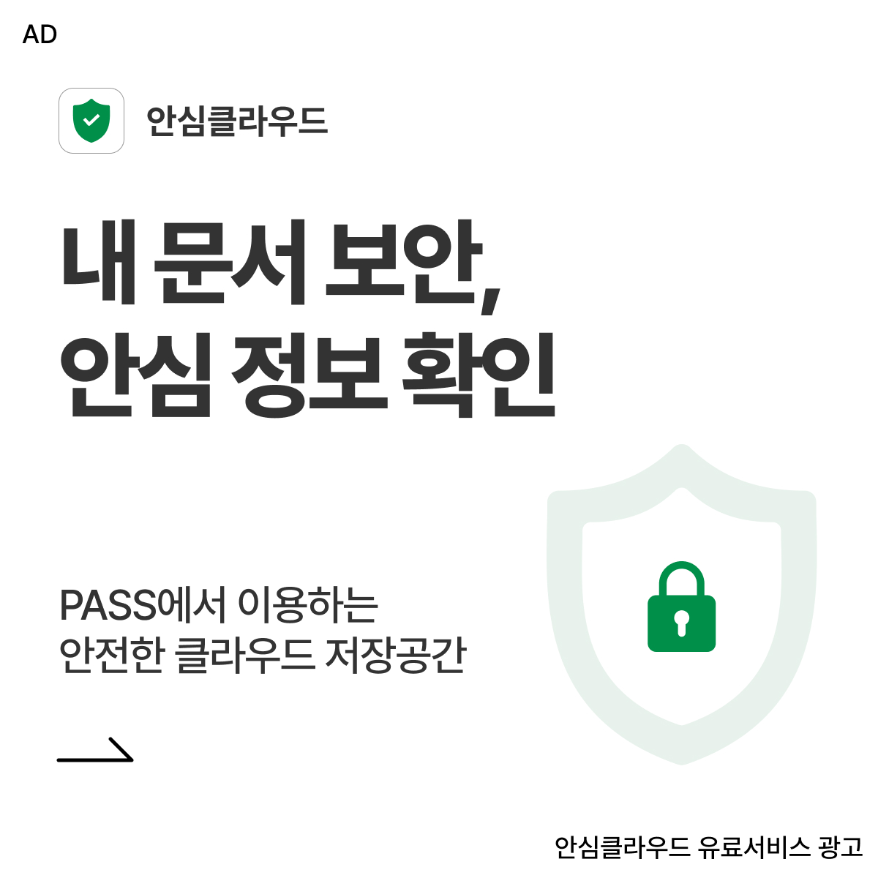
오션블루 · 광고 이미지 검수 요청
검수 소재
통신사 | LG U+
광고 매체 | Google Display Network (GDN)
서비스명 | 안심 클라우드
광고 지면 | Google Display Network (GDN)
노출 일정 | 통신사 검수 완료 후 최종 확정 예정
제작 사이즈 | 1200 × 1200
앱 노출 사이즈 | 반응 소재에 따른 오토 리사이징
검수 사유 | 신규 광고 소재
기타 | 광고 표기 영역은 제휴사 가이드에 따름
앱 노출 사이즈: 반응 소재에 따른 오토 리사이징 / 제작 사이즈: 1200 × 1200
13

Slide 14
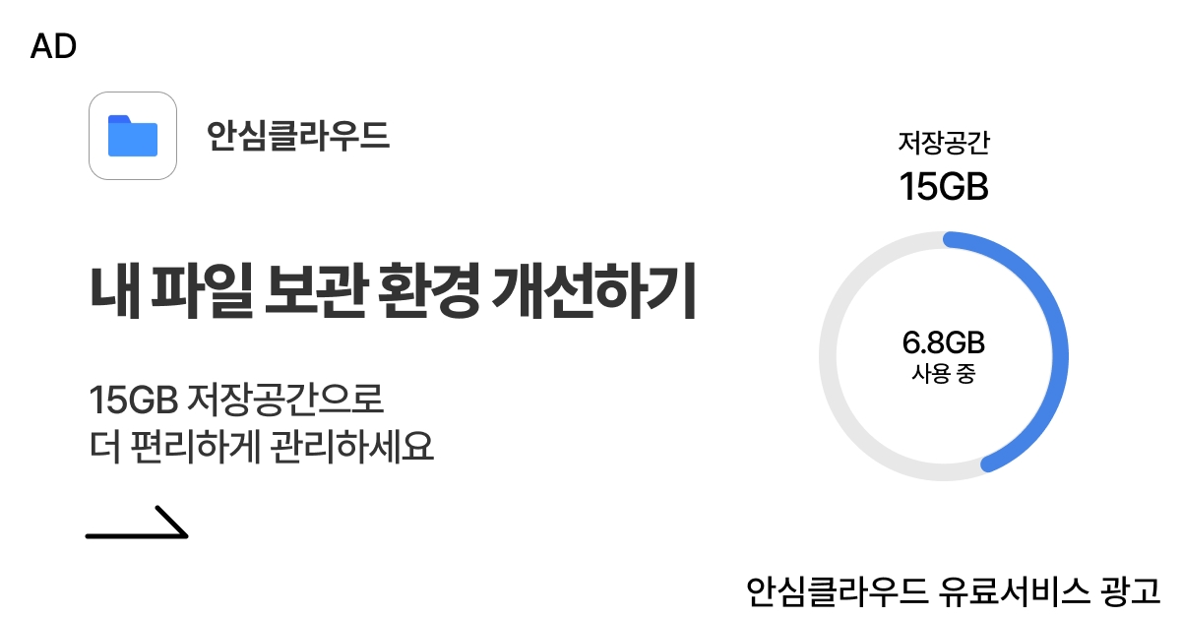
오션블루 · 광고 이미지 검수 요청
검수 소재
통신사 | LG U+
광고 매체 | Google Display Network (GDN)
서비스명 | 안심 클라우드
광고 지면 | Google Display Network (GDN)
노출 일정 | 통신사 검수 완료 후 최종 확정 예정
제작 사이즈 | 1200 × 628
앱 노출 사이즈 | 반응 소재에 따른 오토 리사이징
검수 사유 | 신규 광고 소재
기타 | 광고 표기 영역은 제휴사 가이드에 따름
앱 노출 사이즈: 반응 소재에 따른 오토 리사이징 / 제작 사이즈: 1200 × 628
14

Slide 15
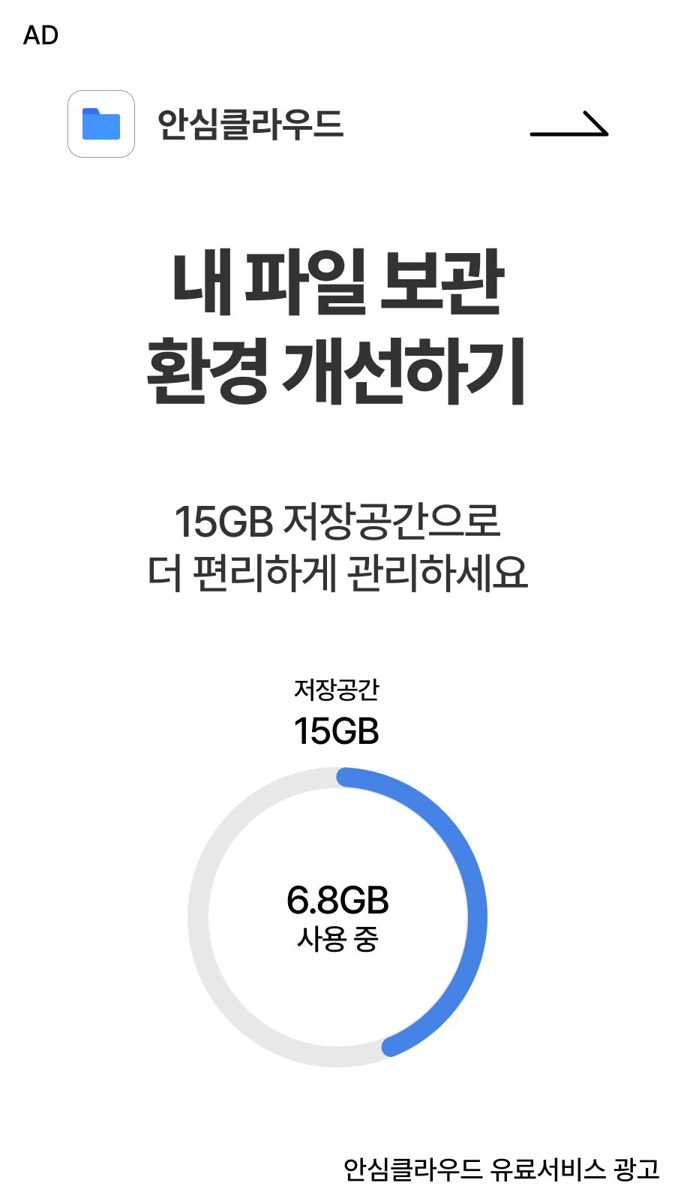
오션블루 · 광고 이미지 검수 요청
검수 소재
통신사 | LG U+
광고 매체 | Google Display Network (GDN)
서비스명 | 안심 클라우드
광고 지면 | Google Display Network (GDN)
노출 일정 | 통신사 검수 완료 후 최종 확정 예정
제작 사이즈 | 900 × 1600
앱 노출 사이즈 | 반응 소재에 따른 오토 리사이징
검수 사유 | 신규 광고 소재
기타 | 광고 표기 영역은 제휴사 가이드에 따름
앱 노출 사이즈: 반응 소재에 따른 오토 리사이징 / 제작 사이즈: 900 × 1600
15

Slide 16
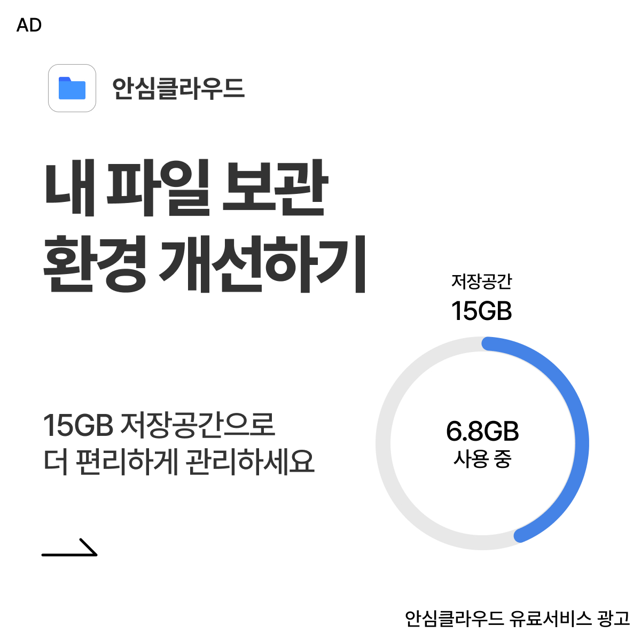
오션블루 · 광고 이미지 검수 요청
검수 소재
통신사 | LG U+
광고 매체 | Google Display Network (GDN)
서비스명 | 안심 클라우드
광고 지면 | Google Display Network (GDN)
노출 일정 | 통신사 검수 완료 후 최종 확정 예정
제작 사이즈 | 1200 × 1200
앱 노출 사이즈 | 반응 소재에 따른 오토 리사이징
검수 사유 | 신규 광고 소재
기타 | 광고 표기 영역은 제휴사 가이드에 따름
앱 노출 사이즈: 반응 소재에 따른 오토 리사이징 / 제작 사이즈: 1200 × 1200
16

Slide 17

오션블루 · 광고 이미지 검수 요청
검수 소재
통신사 | LG U+
광고 매체 | Google Display Network (GDN)
서비스명 | 안심 클라우드
광고 지면 | Google Display Network (GDN)
노출 일정 | 통신사 검수 완료 후 최종 확정 예정
제작 사이즈 | 1200 × 628
앱 노출 사이즈 | 반응 소재에 따른 오토 리사이징
검수 사유 | 신규 광고 소재
기타 | 광고 표기 영역은 제휴사 가이드에 따름
앱 노출 사이즈: 반응 소재에 따른 오토 리사이징 / 제작 사이즈: 1200 × 628
17

Slide 18
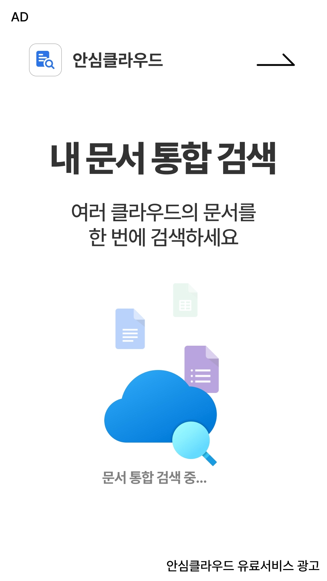
오션블루 · 광고 이미지 검수 요청
검수 소재
통신사 | LG U+
광고 매체 | Google Display Network (GDN)
서비스명 | 안심 클라우드
광고 지면 | Google Display Network (GDN)
노출 일정 | 통신사 검수 완료 후 최종 확정 예정
제작 사이즈 | 900 × 1600
앱 노출 사이즈 | 반응 소재에 따른 오토 리사이징
검수 사유 | 신규 광고 소재
기타 | 광고 표기 영역은 제휴사 가이드에 따름
앱 노출 사이즈: 반응 소재에 따른 오토 리사이징 / 제작 사이즈: 900 × 1600
18

Slide 19
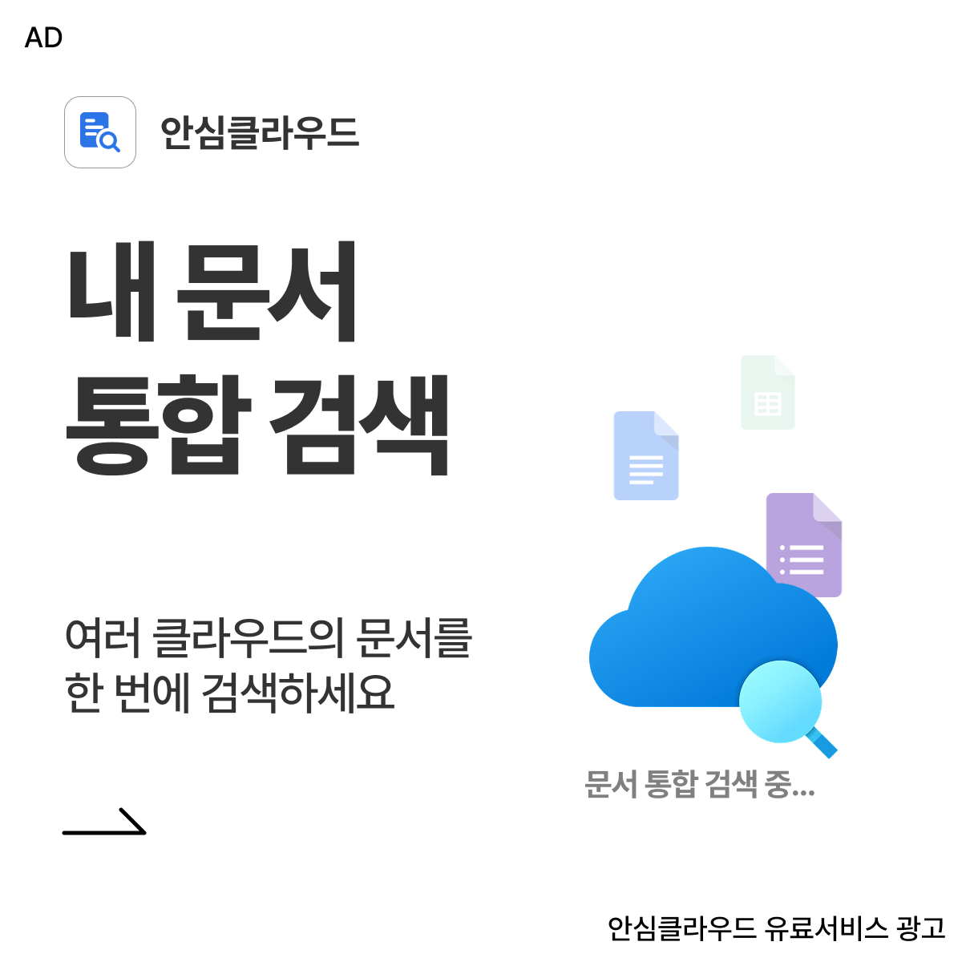
오션블루 · 광고 이미지 검수 요청
검수 소재
통신사 | LG U+
광고 매체 | Google Display Network (GDN)
서비스명 | 안심 클라우드
광고 지면 | Google Display Network (GDN)
노출 일정 | 통신사 검수 완료 후 최종 확정 예정
제작 사이즈 | 1200 × 1200
앱 노출 사이즈 | 반응 소재에 따른 오토 리사이징
검수 사유 | 신규 광고 소재
기타 | 광고 표기 영역은 제휴사 가이드에 따름
앱 노출 사이즈: 반응 소재에 따른 오토 리사이징 / 제작 사이즈: 1200 × 1200
19

